Slide 1
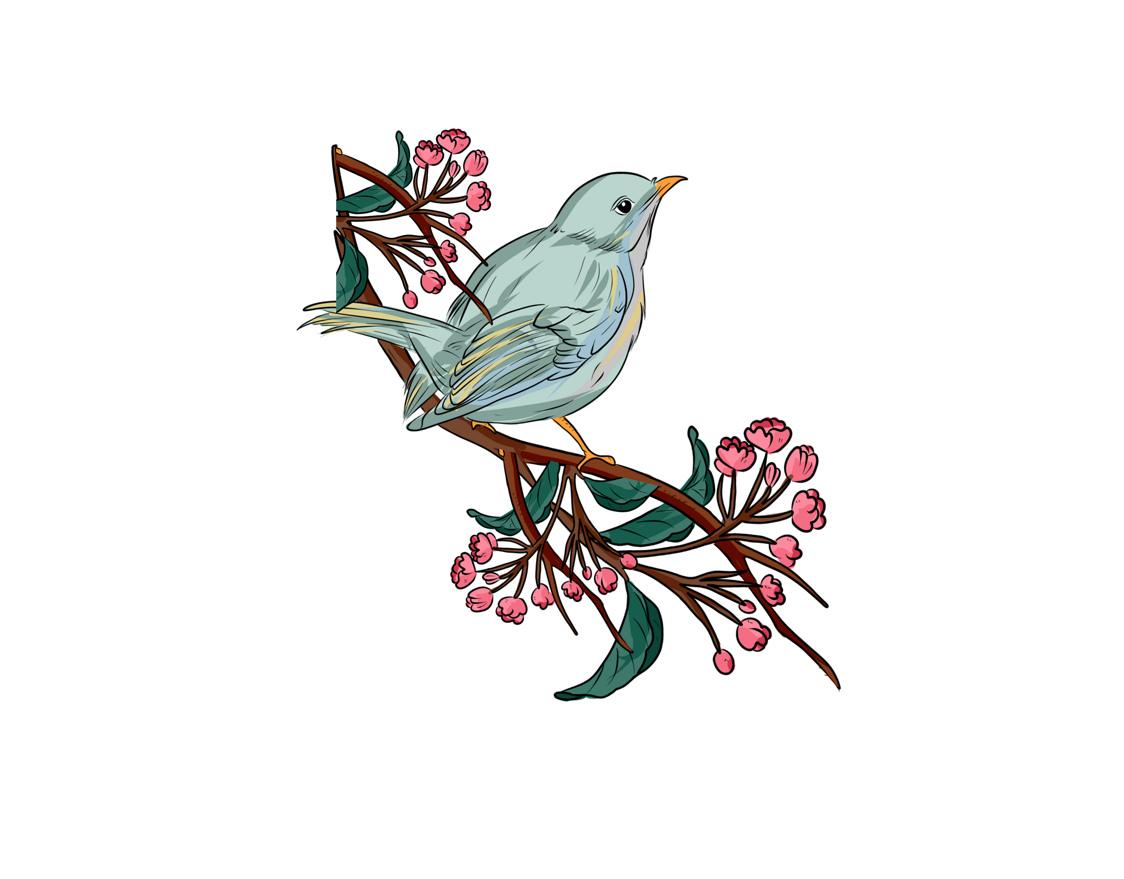

Slide 2



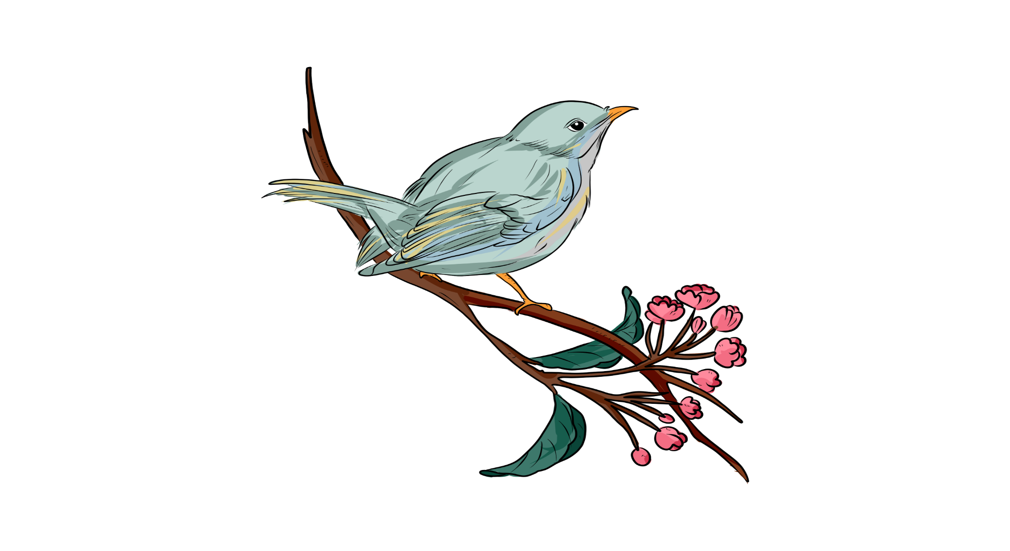

TẬP ĐỌC
CON CHIM CHIỀN CHIỆN
CON CHIM CHIỀN CHIỆN
HUY CẬN

Slide 3
KHỞI ĐỘNG
KHỞI ĐỘNG
Em hãy nêu ý nghĩa của câu chuyện
“Vương quốc vắng nụ cười”
Tiếng cười như một phép màu làm cho cuộc sống của vương quốc u buồn thay đổi, thoát khỏi nguy cơ tàn lụi.
Măng Non

Slide 4

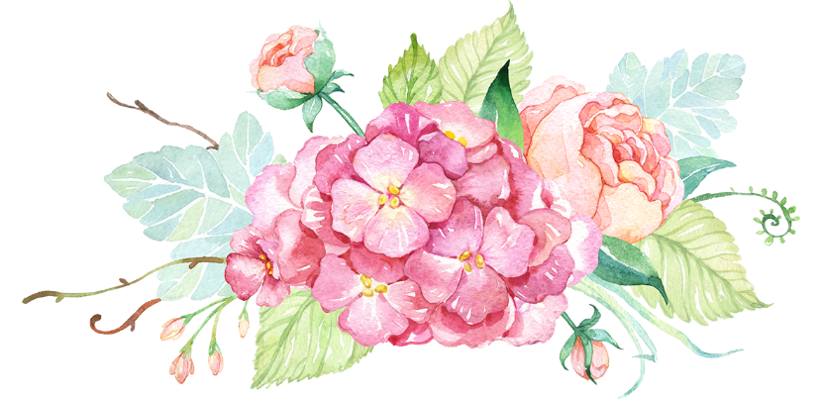
TẬP ĐỌC
CON CHIM CHIỀN CHIỆN
CON CHIM CHIỀN CHIỆN
HUY CẬN

Slide 5

NỘI DUNG BÀI HỌC
1. Kiến thức
- Hiểu ND, ý nghĩa: Hình ảnh con chim chiền chiện tự do bay liệng trong cảnh thiên nhiên thanh bình cho thấy sự ấm no, hạnh phúc và tràn đầy tình yêu trong cuộc sống (trả lời được các câu hỏi)
Măng Non
2. Kĩ năng
- Đọc trôi chảy, rõ ràng bài thơ với giọng vui tươi, sôi nổi, ngắt nhịp đúng giữa các câu thơ. Biết đọc diễn cảm 2-3 khổ thơ. Học thuộc lòng bài thơ.
3. Phẩm chất
- Giáo dục HS tình yêu cuộc sống
4. Góp phần phát triển năng lực
- Năng lực tự học, NL giao tiếp và hợp tác, NL giải quyết vấn đề và sáng tạo, NL ngôn ngữ, NL thẩm mĩ.

Slide 6
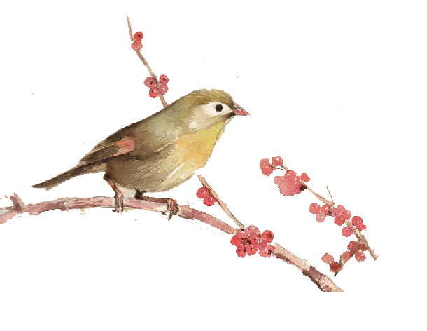
1
Luyện đọc
Luyện đọc

Slide 7

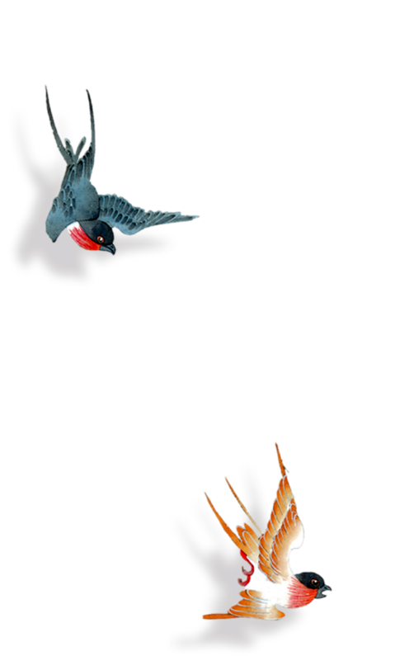
Tác giả, tác phẩm
Tác giả, tác phẩm
CON CHIM CHIỀN CHIỆN
Con chim chiền chiện
Bay vút, vút cao
Lòng đầy yêu mến
Khúc hát ngọt ngào.
Cánh đập trời xanh
Cao hoài, cao vợi
Tiếng hót long lanh
Như cành sương chói.
Chim ơi, chim nói.
Chuyện chi, chuyện chi?
Lòng vui bối rối
Đời lên đến thì …
Tiếng ngọc trong veo
Chim gieo từng chuỗi
Lòng chim vui nhiều
Hót không biết mỏi.
Chim bay, chim sà
Lúa tròn bụng sữa
Đồng quê chan chứa
Những lời chim ca
Bay cao, cao vút
Chim biến mất rồi
Chỉ còn tiếng hót
Làm xanh da trời…
HUY CẬN

Slide 8


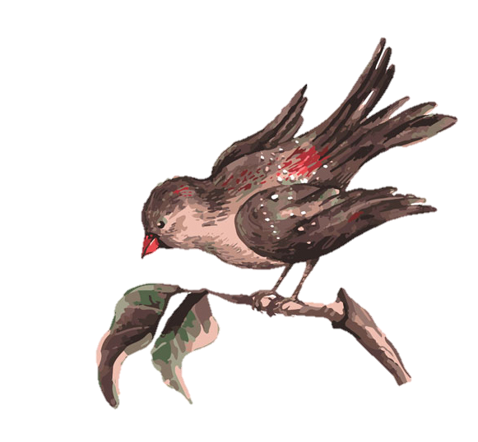
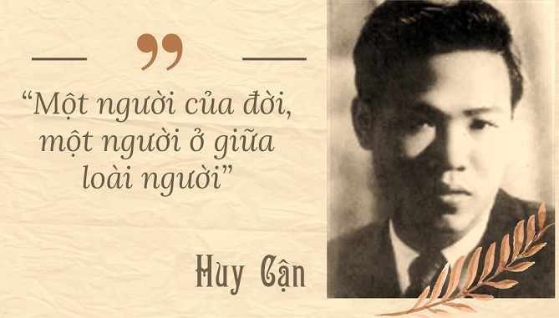

Tác giả, tác phẩm
Tác giả, tác phẩm
Huy Cận (1919 – 2005), tên khai sinh là Cù Huy Cận; là một trong những nhà thơ xuất sắc nhất của phong trào Thơ mớí với nhiều tác phẩm nổi tiếng.
Bài thơ “Con chim chiền chiện” viết năm 1964 – Tập thơ Hai bàn tay em 1967.
Luyện đọc từ khó
Luyện đọc từ khó

Slide 9
Luyện đọc từ khó
Luyện đọc từ khó
Cao hoài
Bối rối
long lanh
làm xanh da trời
Cao vợi
s­ương chói
Gieo từng chuỗi
Lúa tròn bụng sữa

Slide 10
Giải nghĩa từ
Giải nghĩa từ
- Cao hoài: cao mãi không thôi
Cao vợi: cao đến mức tầm mắt khó thấy
Thì: Thời điểm thuận lợi để phát triển, thời điểm phát triển mạnh nhất
Lúa tròn bụng sữa: những hạt lúa non bên
trong chứa chất bột đang hình thành, dạng lỏng
như sữa.

Slide 11

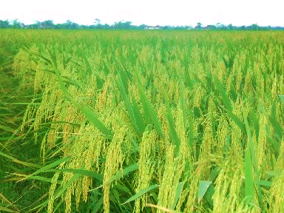
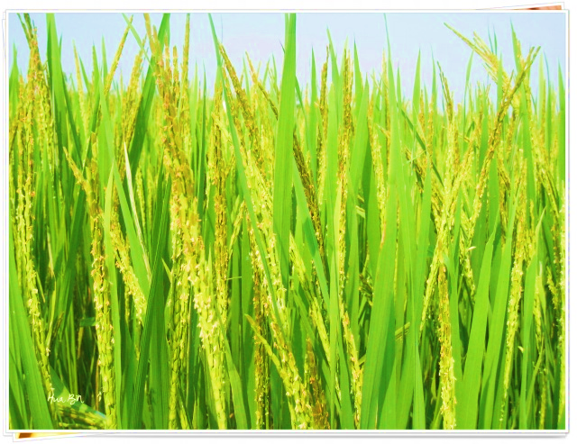
Lúa trổ bông
Lúa thời kì bụng sữa
Những hạt lúa non bên trong chứa chất bột đang hình thành dạng lỏng như sữa.

Slide 12
CON CHIM CHIỀN CHIỆN
Con chim chiền chiện
Bay vút, vút cao
Lòng đầy yêu mến
Khúc hát ngọt ngào.
Cánh đập trời xanh
Cao hoài, cao vợi
Tiếng hót long lanh
Như cành sương chói.
Chim ơi, chim nói.
Chuyện chi, chuyện chi?
Lòng vui bối rối
Đời lên đến thì …
Tiếng ngọc trong veo
Chim gieo từng chuỗi
Lòng chim vui nhiều
Hót không biết mỏi.
Chim bay, chim sà
Lúa tròn bụng sữa
Đồng quê chan chứa
Những lời chim ca
Bay cao, cao vút
Chim biến mất rồi
Chỉ còn tiếng hót
Làm xanh da trời…
HUY CẬN

Slide 13
2
Tìm
hiểu bài
Luyện đọc

Slide 14
Câu 1: Con chim chiền chiện bay lượn giữa
khung cảnh thiên nhiên như thế nào?
Con chim chiền chiện bay lượn trên cánh đồng lúa, giữa một không gian
rất cao, rất rộng.

Slide 15
Câu 2: Những từ ngữ và chi tiết nào vẽ lên hình ảnh con chim chiền chiện tự do
bay lượn giữa không gian cao rộng?
Những từ ngữ và hình ảnh: bay vút, vút cao, cao hoài, cao vợi, chim bay, chim sà, lúa tròn bụng sữa, cánh đập trời xanh, chim biến mất rồi, chỉ còn tiếng hót, làm xanh da trời, lòng vui phơi phới, hót không biết mỏi.

Slide 16
Câu 3: Tìm những câu thơ nói về tiếng hót
của con chim chiền chiện?
      Tiếng ngọc trong veo
      Chim gieo từng chuỗi
      Đồng quê chan chứa
      Những lời chim ca
      Chỉ còn tiếng hót
      Làm xanh da trời.
      Khúc hát ngọt ngào
      Tiếng hót long lanh
      Như cành sương chói.
      Chim ơi, chim nói,
      Chuyện chi, chuyện chi?

Slide 17
Câu 4.
Tiếng hót của chim chiền chiện gợi cho ta những cảm giác như thế nào?
- Tiếng hót của chim chiền chiện gợi lên cuộc sống yên bình, hạnh phúc, một vùng quê trù phú, bình yên
- Tiếng hát khiến ta thấy cuộc sống tự do, hạnh phúc. Nó làm cho ta thêm yêu đời, yêu thiên nhiên, yêu cuộc sống.

Slide 18

NỘI DUNG BÀI HỌC
NỘI DUNG BÀI HỌC
Hình ảnh con chim chiền chiện tự do bay lượn trong cảnh thiên nhiên thanh bình cho thấy sự ấm no, hạnh phúc và tràn đầy
tình yêu trong cuộc sống.

Slide 19
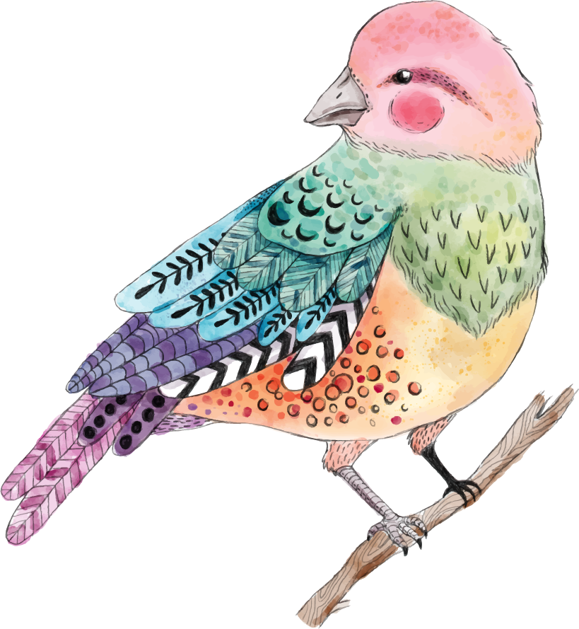
3
Luyện đọc
diễn cảm
Luyện đọc

Slide 20
CON CHIM CHIỀN CHIỆN
Con chim chiền chiện
Bay vút, vút cao
Lòng đầy yêu mến
Khúc hát ngọt ngào.
Cánh đập trời xanh
Cao hoài, cao vợi
Tiếng hót long lanh
Như cành sương chói.
Chim ơi, chim nói.
Chuyện chi, chuyện chi?
Lòng vui bối rối
Đời lên đến thì …
Tiếng ngọc trong veo
Chim gieo từng chuỗi
Lòng chim vui nhiều
Hót không biết mỏi.
Chim bay, chim sà
Lúa tròn bụng sữa
Đồng quê chan chứa
Những lời chim ca
Bay cao, cao vút
Chim biến mất rồi
Chỉ còn tiếng hót
Làm xanh da trời…
HUY CẬN

Slide 21
4
Học thuộc lòng bài thơ
Học thuộc long bài thơ

Slide 22
5
Dặn dò
Dặn dò

Slide 23
CHÚC CÁC EM
HỌC TỐT!
CHÚC CÁC EM
HỌC TỐT

